Slide 1
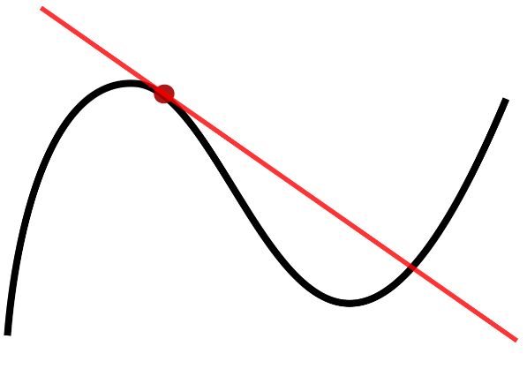
Izvod funkcije: izvodi višeg reda, parcijalni izvod i primena izvoda
Praktikum iz matematike za fizikohemičare
Predavanje 7
doc. dr Ana Dobrota
ana.dobrota@ffh.bg.ac.rs

Slide 2
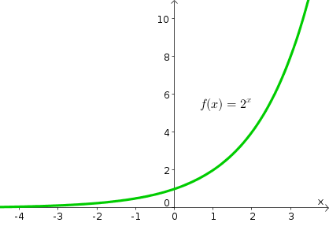
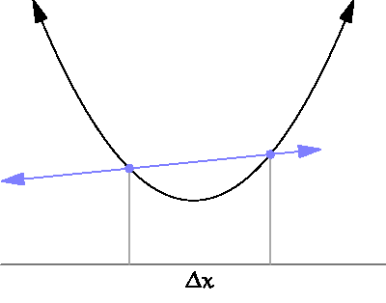
Izvod: granična vrednost
$$y^{′}=\frac{dy}{dx}=\lim_{∆x→0}{\frac{∆y}{∆x}}$$
$$f(x+Δx)$$
$$Δy$$
$$f(x)$$
$$Δx$$
$$x$$
$$x+Δx$$

Slide 3
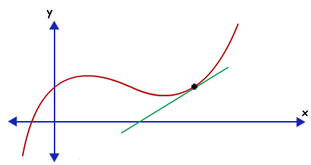
PRVI IZVOD NEKE FUNKCIJE U NEKOJ TAČKI
JEDNAK JE NAGIBU TANGENTE NA TU FUNKCIJU U TOJ TAČKI
$$y=f(x)$$
$$A$$
$$α$$
$$x_{A}$$
$$y^{′}\left(x_{A}\right)=tg α$$

Slide 4
Tablica osnovnih izvoda
$$\frac{d}{dx}C=0 (C=const.)$$
$$\frac{d}{dx}x^{n}=n{∙x}^{n−1}$$
$${\frac{d}{dx}a}^{x}=a^{x}∙lna (a>0)$$
$$\frac{d}{dx}\log_{a}{x}=\frac{1}{x∙lna}$$
$$(x>0, a>0, a≠1)$$
$$\frac{d}{dx}sinx=cosx$$
$$\frac{d}{dx}cosx=−sinx$$
Izvod „prolazi“ kroz zbir i razliku:
$$\frac{d}{dx}\left(f\left(x\right)±g\left(x\right)\right)=\frac{df(x)}{dx}±\frac{dg(x)}{dx}$$
Izvod proizvoda:
$$\frac{d}{dx}\left[f(x)∙g(x)\right]=\frac{df(x)}{dx}∙g\left(x\right)+f(x)∙\frac{dg(x)}{dx}$$
Izvod količnika:
$$\frac{d}{dx}\left[\frac{f(x)}{g(x)}\right]=\frac{\frac{df(x)}{dx}∙g\left(x\right)−f(x)∙\frac{dg(x)}{dx}}{{\left(g(x)\right)}^{2}}$$
Izvod složene funkcije:
$$\frac{d}{dx}f(g(x))=\frac{d}{dx}f(g(x))∙\frac{dg(x)}{dx}$$

Slide 5
Tablica osnovnih izvoda
Izvodi inverznih trigonometrijskih funkcija:
$$\frac{d}{dx}arcsinx=\frac{1}{\sqrt{1−x^{2}}}$$
$$(\left|x\right|<1)$$
$$\frac{d}{dx}arccosx=−\frac{1}{\sqrt{1−x^{2}}}$$
$$(\left|x\right|<1)$$
$$\frac{d}{dx}arctgx=\frac{1}{1+x^{2}}$$
$$\frac{d}{dx}arcctgx=−\frac{1}{1+x^{2}}$$

Slide 6
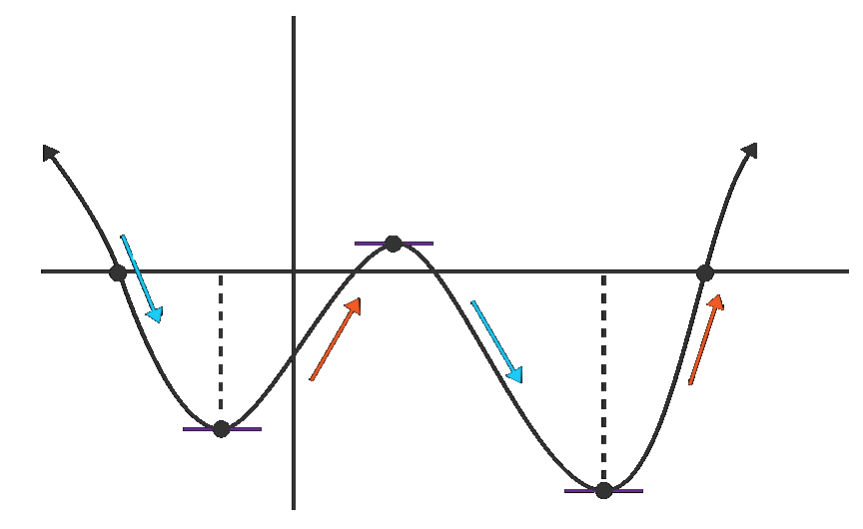
Primena prvog izvoda za ispitivanje funkcija: monotonost i ekstremne vrednosti

Slide 7
Primena prvog izvoda za ispitivanje funkcija: monotonost i ekstremne vrednosti
Ako je u intervalu $(a, b)$izvod funkcije $f(x)$:
pozitivan, tj. $f′(x)>0$, funkcija u tom intervalu raste,
negativan, tj. $f^{′}\left(x\right)<0$, funkcija u tom intervalu opada.
Ako je u nekoj tački izvod funkcije $f(x)$ jednak nuli, tj. $f^{′}\left(x\right)=0$, ta tačka je stacionarna tačka, i to:
maksimum funkcije, ako se u njoj znak $f′(x)$ menja iz $+$ u $–$
minimum funkcije, ako se u njoj znak $f′(x)$ menja iz $−$ u $+$
Ako u takvoj tački nema promene znaka $f^{′}\left(x\right)$, ona nije ekstremna vrednost.

Slide 8
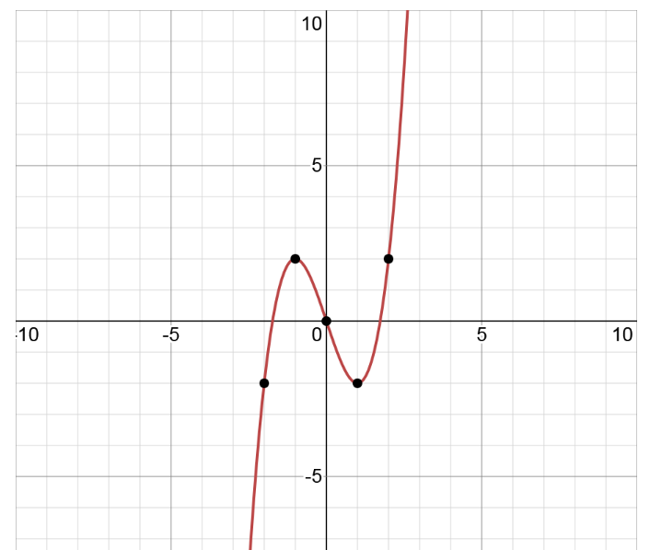
Primena prvog izvoda za ispitivanje funkcija: monotonost i ekstremne vrednosti
Primer:
$$f\left(x\right)=x^{3}−3x$$
$$f′\left(x\right)={3x}^{2}−3$$
$$f′\left(x\right)={3(x}^{2}−1)$$
$$f^{′}\left(x\right)>0$$
$$f^{′}\left(x\right)<0$$
$$x^{2}−1>0$$
$$x^{2}−1<0$$
$$x∈(−∞, −1)∪(1, +∞)$$
$$x∈( −1, 1)$$
$$f^{′}\left(x\right)=0$$
$$x^{2}−1=0$$
$$x_{1}=−1$$
maksimum
$$x_{2}=1$$
minimum

Slide 9
Drugi izvod funkcije
$$f^{′}\left(x\right)=\frac{dy}{dx}=\lim_{∆x→0}{\frac{f\left(x+∆x\right)−f\left(x\right)}{∆x}}$$
$$f^{′′}(x)=\frac{d^{2}y}{dx^{2}}=\lim_{∆x→0}{\frac{f′\left(x+∆x\right)−f′\left(x\right)}{∆x}}$$

Slide 10
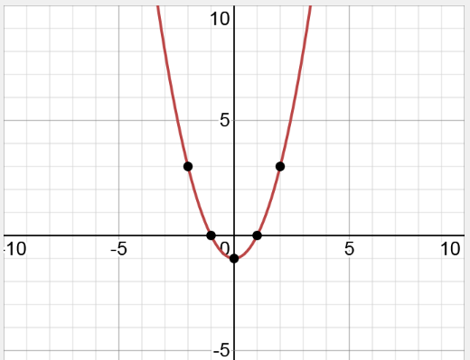
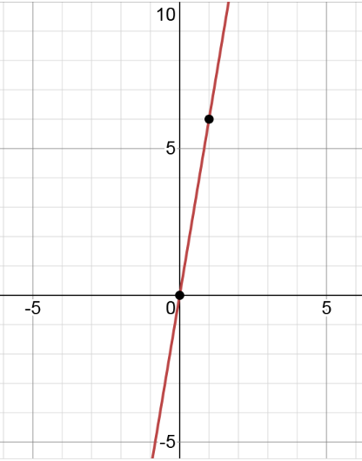
Drugi izvod funkcije
Primer:
$$f\left(x\right)=x^{3}−3x$$
$$f′\left(x\right)={3x}^{2}−3$$
$$f′′\left(x\right)=(f′\left(x\right))′$$
$$f′′\left(x\right)=({3x}^{2}−3)′$$
$$f′′\left(x\right)=6x$$
Polazna funkcija $f(x)$
Prvi izvod $f′(x)$
Drugi izvod $f′′(x)$

Slide 11
Primena drugog izvoda za ispitivanje funkcija: minimum i maksimum
Ako je $x=x_{0}$apscisa stacionarne tačke i ako je $f’’(x_{0})<0$, onda $f(x)$ u tački sa $x=x_{0}$ima maksimum;
Ako je $x=x_{0}$apscisa stacionarne tačke i ako je $f’’\left(x_{0}\right)>0$, onda $f(x)$ u tački sa $x=x_{0}$ima minimum;
Primer:
$$f\left(x\right)=x^{3}−3x$$
$$f′\left(x\right)={3x}^{2}−3$$
$$f^{′}\left(x\right)=0$$
$$x_{1}=−1$$
$$x_{2}=1$$
$$f′′\left(x\right)=6x$$
$$f^{′′}(−1)=−6$$
$$f^{′′}(1)=6$$
$$f^{′′}\left(−1\right)<0$$
$$f^{′′}\left(1\right)>0$$
maksimum
minimum

Slide 12
Primena drugog izvoda za ispitivanje funkcija: konveksnost i konkavnost
Funkcija $f(x)$ je konveksna na intervalu $(a, b)$ako je grafik proizvoljne tangente na tu funkciju na tom intervalu ispod grafika te funkcije u $xOy$ koordinatnom sistemu; tada je $f’’\left(x\right)>0$;
Funkcija $f(x)$ je konkavna na intervalu $(a, b)$ako je grafik proizvoljne tangente na tu funkciju na tom intervalu iznad grafika te funkcije u $xOy$ koordinatnom sistemu; tada je $f’’\left(x\right)<0$;
Ako $x=x_{0}$ razdvaja intervale konveksnosti i konkavnosti funkcije, tačka $P(x_{0}, f(x_{0}))$ je prevojna tačka funkcije $y=f(x)$.

Slide 13
Primena drugog izvoda za ispitivanje funkcija: konveksnost i konkavnost
Funkcija $f(x)$ je konveksna na intervalu $(a, b)$ako je grafik proizvoljne tangente na tu funkciju na tom intervalu ispod grafika te funkcije u $xOy$ koordinatnom sistemu; tada je $f’’\left(x\right)>0$;
Funkcija $f(x)$ je konkavna na intervalu $(a, b)$ako je grafik proizvoljne tangente na tu funkciju na tom intervalu iznad grafika te funkcije u $xOy$ koordinatnom sistemu; tada je $f’’\left(x\right)<0$;
Ako $x=x_{0}$ razdvaja intervale konveksnosti i konkavnosti funkcije, tačka $P(x_{0}, f(x_{0}))$ je prevojna tačka funkcije $y=f\left(x\right)$; tada je $f’’\left(x\right)=0$.

Slide 14
Primena drugog izvoda za ispitivanje funkcija: konveksnost i konkavnost
Primer:
Polazna funkcija $f(x)$
$$f\left(x\right)=x^{3}−3x$$
oblast
konkavnosti
$$f′\left(x\right)={3x}^{2}−3$$
$$f′′\left(x\right)=6x$$
$f^{′′}\left(x\right)<0$ za $x<0$
$f^{′′}(x)>0$ za $x>0$
$$P$$
$f^{′′}\left(x\right)=0$ za $x=0$
$$f\left(0\right)=0$$
Prevojna tačka: $P(0, 0)$
oblast
konveksnosti

Slide 15
Izvodi višeg reda
$$f^{′}\left(x\right)=\frac{dy}{dx}=\lim_{∆x→0}{\frac{f\left(x+∆x\right)−f\left(x\right)}{∆x}}$$
$$f^{′′}(x)=\frac{d^{2}y}{dx^{2}}=\lim_{∆x→0}{\frac{f′\left(x+∆x\right)−f′\left(x\right)}{∆x}=(f^{′}\left(x\right))′}$$
$$f^{′′′}(x)=\frac{d^{3}y}{dx^{3}}=\lim_{∆x→0}{\frac{f′′\left(x+∆x\right)−f′′\left(x\right)}{∆x}=(f^{′′}\left(x\right))′}$$

Slide 16
Primena izvoda u prirodnim naukama
$$\vec{v}=\frac{d\vec{r}}{dt}$$
Brzina kretanja:
$$\vec{a}=\frac{d\vec{v}}{dt}=\frac{d}{dt}\left(\frac{d\vec{r}}{dt}\right)=\frac{d^{2}\vec{r}}{dt^{2}}$$
Ubrzanje:
Sila:
$$\vec{F}=\frac{d\vec{p}}{dt}$$
Jačina struje:
$$I=\frac{dq}{dt}$$
Brzina hemijske reakcije:
$$v=\frac{dc}{dt}$$

Slide 17
Funkcija više promenljivih: parcijalni izvod
Funkcija više ($n$) promenljivih
$$y=f(x_{1},x_{2}, …,x_{n})$$
Parcijalni izvod funkcije više promenljivih po jednoj promenljivoj
(dok se ostale smatraju konstantnim):
$${\left(\frac{∂y}{∂x_{i}}\right)}_{x_{j≠i}}$$
Totalni diferencijal funkcije više promenljivih:
$$dy={\left(\frac{∂y}{∂x_{1}}\right)}_{x_{2},…,x_{n}}∙dx_{1}+…+{\left(\frac{∂y}{∂x_{n}}\right)}_{x_{1},…,x_{n−1}}∙dx_{n}$$
$$dy=\sum_{i=1}^{n}{{\left(\frac{∂y}{∂x_{i}}\right)}_{x_{j≠i}}∙dx_{i}}$$

Slide 18
Funkcija više promenljivih: parcijalni izvod
Primer
$$y=\frac{3a^{2}∙lnb}{c}$$
$${\left(\frac{∂y}{∂a}\right)}_{b,c}=\frac{3lnb}{c}∙2a=\frac{6a∙lnb}{c}$$
$${\left(\frac{∂y}{∂b}\right)}_{a,c}=\frac{3a^{2}}{c}∙\frac{1}{b}=\frac{3a^{2}}{bc}$$
$${\left(\frac{∂y}{∂c}\right)}_{a,b}=3a^{2}∙lnb∙\left(−1\right)c^{−2}=−\frac{3a^{2}∙lnb}{c^{2}}$$
$$dy={\left(\frac{∂y}{∂a}\right)}_{b,c}∙da+{\left(\frac{∂y}{∂b}\right)}_{a,c}∙db+{\left(\frac{∂y}{∂c}\right)}_{a,b}∙dc$$

Slide 19
Sistematska greška indirektno merene veličine: slučaj više promenljivih
Procenjuje se maksimalna sistematska greška veličine $y$ koja bi rezultirala iz simultanog najnepovoljnijeg delovanja pojedinačnih grešaka;
$$Δy≈\sum_{i=1}^{n}{{\left|\frac{∂y}{∂x_{i}}\right|}_{x_{j≠i}}}∙∆x_{i}$$

